Slide 1
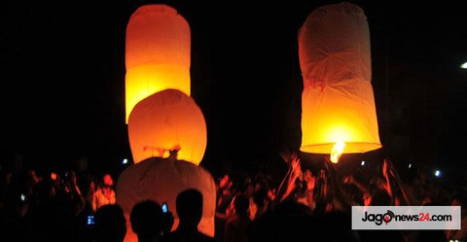
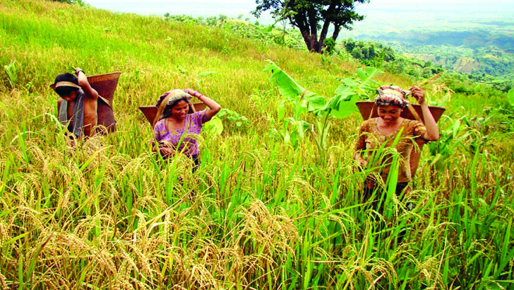
স্বাগতম

Slide 2
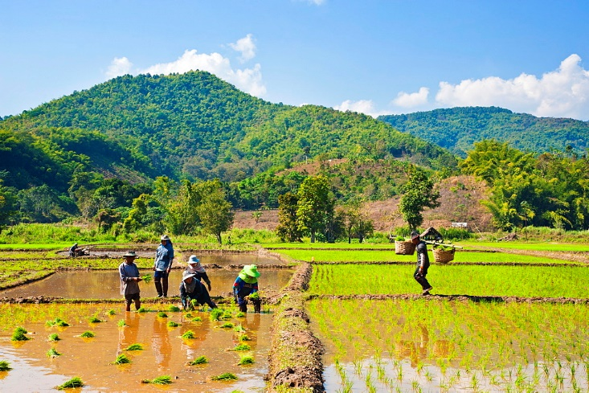
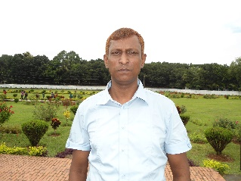
পরিচিতি
কেমন আছ সবাই
মোঃ আবদুল বাসেত
সহ. শিক্ষক (আই.সি.টি)
সাতমোড়া উচ্চ বিদ্যালয়
নবীনগর, ব্রাহ্মণবাড়ীয়া
Cell: 01710998333
Email: shsab1972@gmail.com
বিষয়: বাংলাদেশ ও বিশ্বপরিচয়
শ্রেণিঃ অষ্টম
অধ্যায়ঃ একাদশ পাঠ – ২
সময়ঃ ৫০ মিনিট।
তারিখঃ 1৭ নভেম্বর ২০১৯ খ্রিঃ।

Slide 3
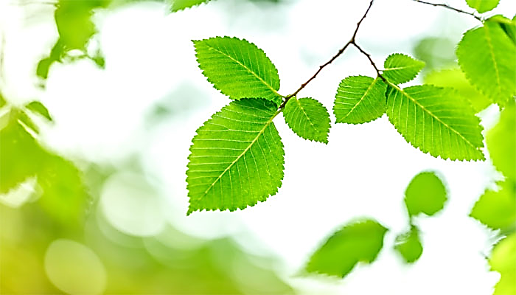
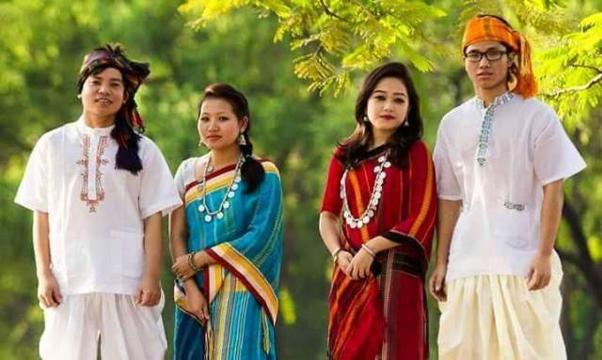
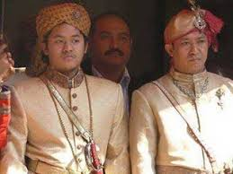
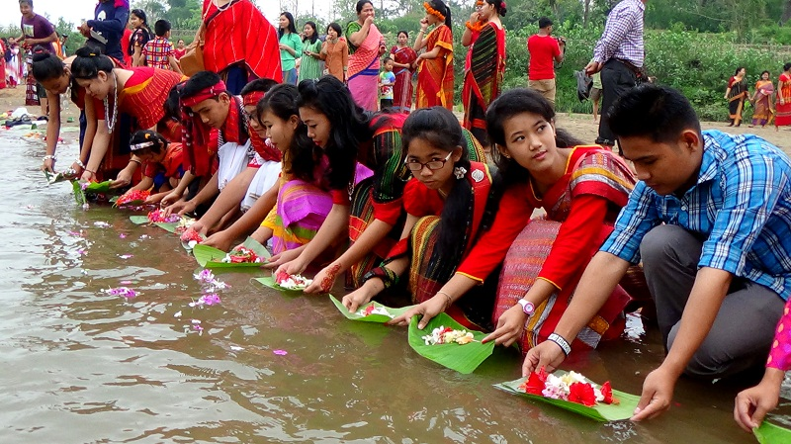

Slide 4
আজকের আলোচ্য বিষয়
বাংলাদেশের বিভিন্ন নৃগোষ্ঠী
পাঠ-২. চাকমা

Slide 5
এ পাঠ শেষে শিক্ষার্থীরা---
বাংলাদেশের চাকমা নৃগোষ্ঠীর ভৌগলিক অবস্থান
সম্পর্কে জানব এবং মানচিত্রে শনাক্ত করতে পারব।
বাংলাদেশের চাকমা নৃগোষ্ঠীর সামাজিক, অর্থনৈতিক, ধর্মীয় ও সাংস্কৃতিক জীবনধারা সম্পর্কে বর্ণনা করতে পারব।

Slide 6
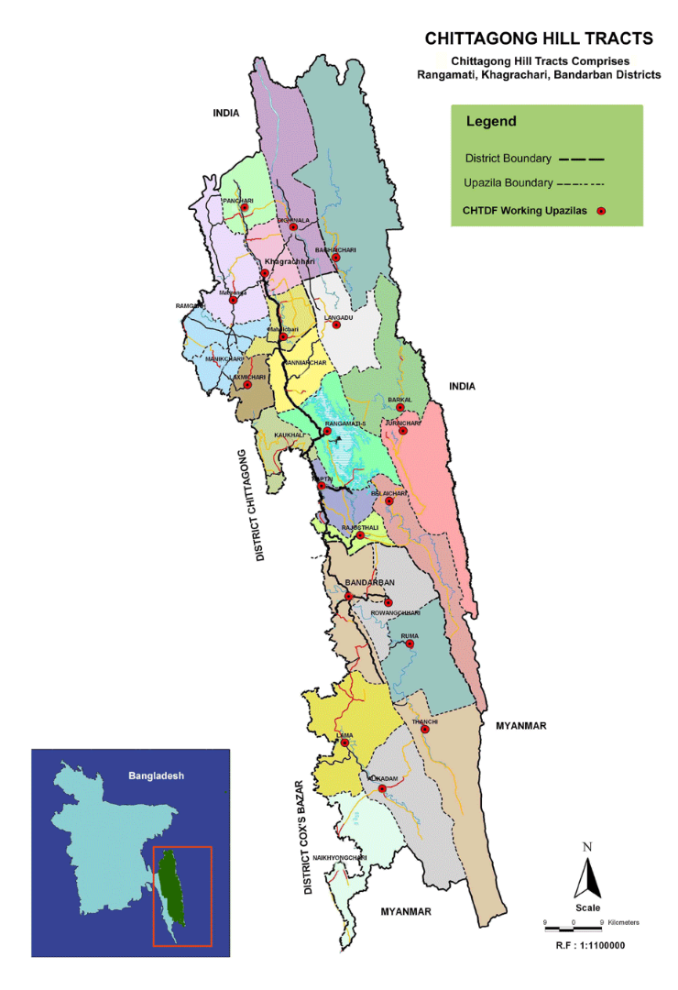
বাংলাদেশের রাঙ্গামাটি, বান্দরবান ও খাগড়াছড়ি জেলায় বসবাসকারী প্রধান ক্ষুদ্র নৃগোষ্ঠী হল চাকমা। বাংলাদেশের বাইরে ভারতের ত্রিপুরা, মিজোরাম ও অরুণাচলে চাকমারা বাস করে।

Slide 7
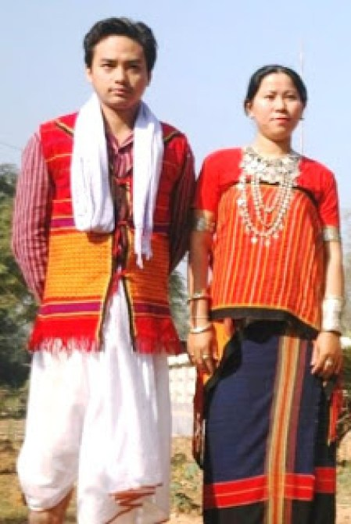
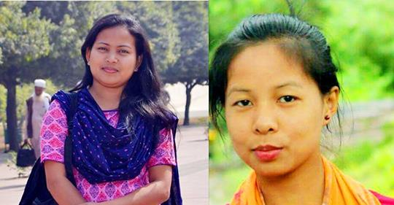
চাকমাদের মূখমন্ডল গোলাকার, নাক চেপ্টা, চুল সোজা ও কালো, গায়ের রং ঈষৎ হলদেটে।

Slide 8
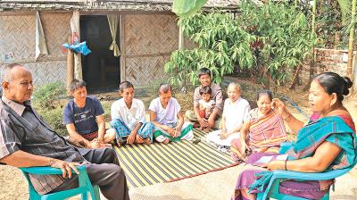
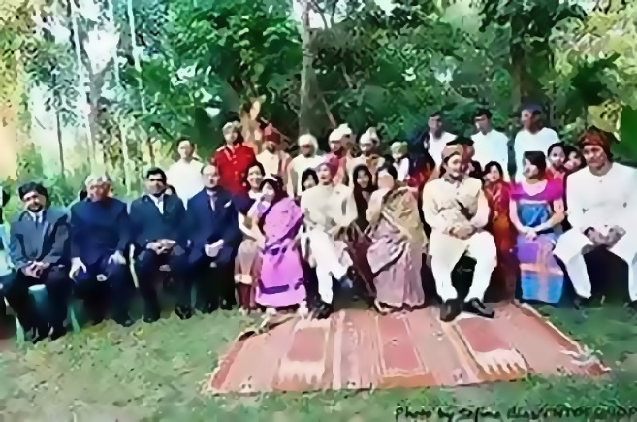
বাংলাদেশে বসবাসকারী গারো নৃগোষ্ঠীর জীবনধারা : ‘সামাজিক জীবন’
কয়েকটি মৌজা মিলে চাকমা সার্কেল গঠিত হয় এবং এর প্রধান হলেন চাকমা রাজা। চাকমা সমাজে রাজার পদটি বংশানুক্রমিক। চাকমা সমাজ পিতৃতান্ত্রিক। চাকমা পরিবারে পিতাই প্রধান। তারপরে মা ও জ্যেষ্ঠপুত্রের স্থান।
কয়েকটি চাকমা পরিবার নিয়ে গঠিত হয় “আদাম” বা “পাড়া”। পাড়ার প্রধানকে বলা হয় কার্বারি। কয়েকটি পাড়া নিয়ে গঠিত হয় মৌজা। মৌজার প্রধানকে বলা হয় হেডম্যান।
চাকমা সমাজে মূল অংশ পরিবার

Slide 9
একক কাজ
সময় – ৭ মিঃ
১। বাংলাদেশের কোন কোন জেলায় চাকমাদের
বেশী দেখতে পাওয়া যায়?
২। পাড়ার প্রধানকে কি বলা হয়?
৩। মৌজার প্রধানকে কি বলা হয়?

Slide 10
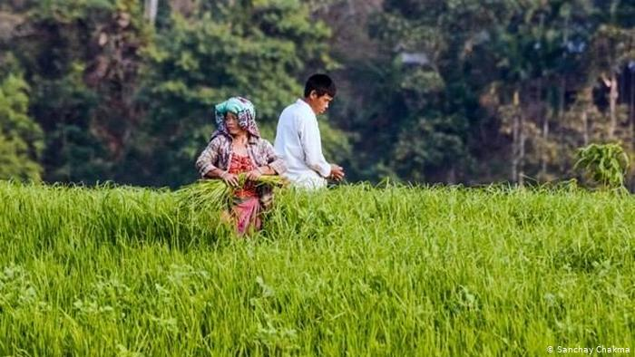
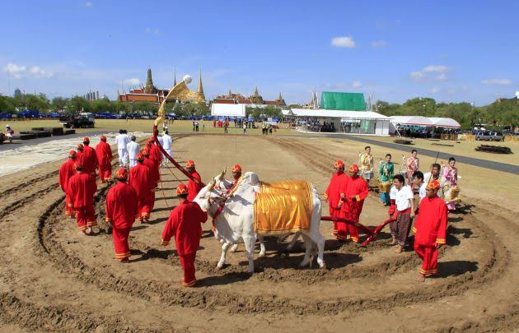
বাংলাদেশে বসবাসকারী চাকমা নৃগোষ্ঠীর জীবনধারা : ‘অর্থনৈতিক জীবন’
বাংলাদেশের চাকমাদের জীবিকার প্রধান উপায় হচ্ছে কৃষিকাজ। যে পদ্ধতিতে তারা চাষ করে তাকে বলা হয় ‘জুম’। তবে বর্তমান সময়ে তারা হালচাষেও অভ্যস্ত হয়েছে

Slide 11
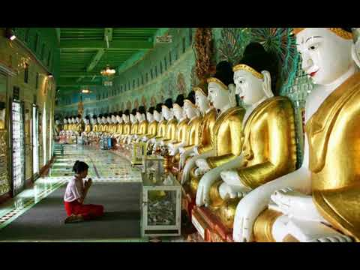
বাংলাদেশে বসবাসকারী চাকমা নৃগোষ্ঠীর জীবনধারা : ‘ধর্মীয় জীবন’
‘মাঘী পূর্ণিমার’ রাতে তারা কিয়াং বা প্যাগোডার প্রাঙ্গণে গৌতম বুদ্ধের সন্মানে ফানুস উড়ায়। চাকমা সমাজে মৃতদেহ দাহ করা হয়।
চাকমারা বৌদ্ধ ধর্মাবলম্বী। তাদের অধিকাংশ গ্রামে কিয়াং বা বৌদ্ধ মন্দির রয়েছে। চাকমারা গৌতম বুদ্ধের জন্ম, মৃত্যু ও বুদ্ধত্ব প্রাপ্তির দিনটিকে সাড়ম্বড়ে ‘বৈশাখী পূর্ণিমা’ হিসাবে পালন করে।

Slide 12
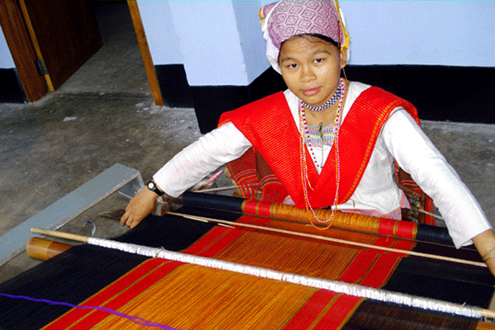
বাংলাদেশে বসবাসকারী চাকমা নৃগোষ্ঠীর জীবনধারা : ‘সাংস্কৃতিক জীবন’
চাকমারা নিজেদের তাঁত দিয়ে পোষাক তৈরী করে। চাকমা মেয়েদের পরনের কাপড়ের নাম ‘পিনোন’ এবং ‘হাদি’। পূর্বে পূরুষেরা এক রকম মোটা সুতার জামা, ধুতি, গামছা পড়ত এবং মাথায় এক রকমের পাগড়ি বাধতো।
Notes:
মহিলাটি কি করছে? কি ধরনের কাপড় তৈরী করছে?

Slide 13
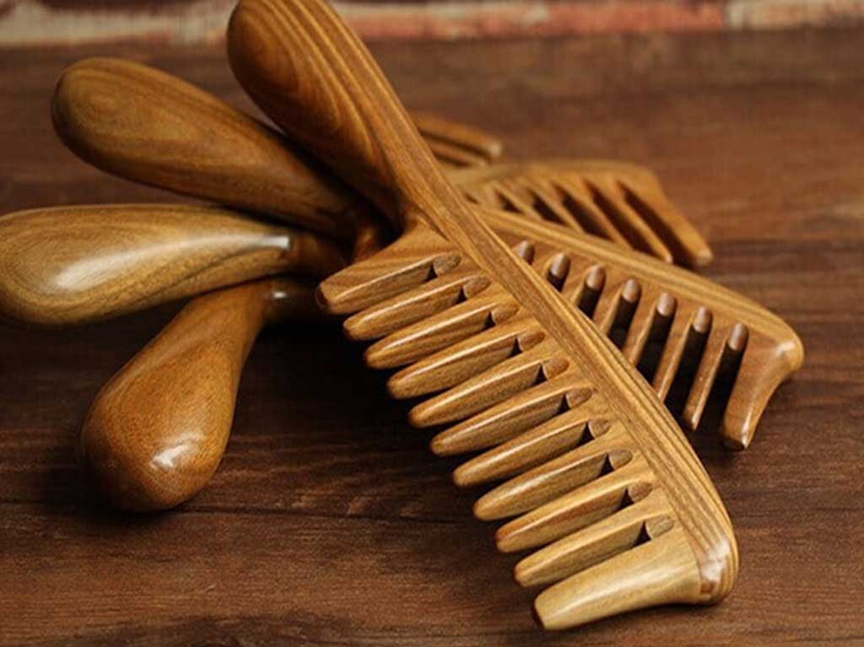
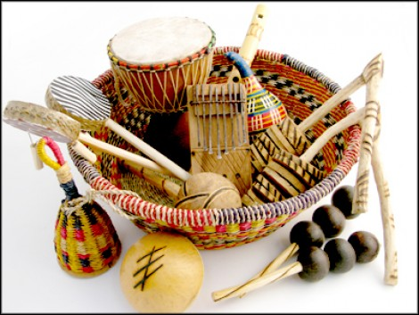
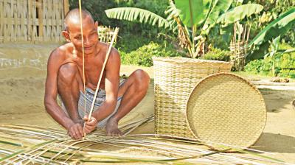
চাকমারা বাঁশ ও বেত দিয়ে সুন্দর সুন্দর ঝুড়ি, পাখা, চিড়ুনি, বাঁশি এবং নানারকম বাদ্যযন্ত্র তৈরী করে।

Slide 14
জোড়ায় কাজ
সময় – ৫ মিঃ
১। চাকমারা কোন ধর্মের অনুসারী?
২। চাকমা মেয়েদের পোষাকের নাম কি?

Slide 15
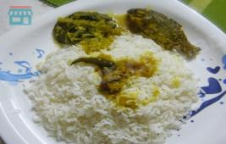
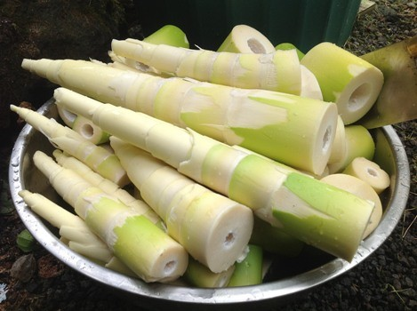
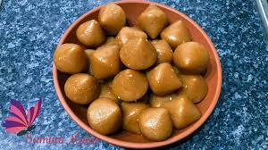
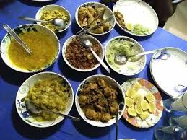
চাকমাদের প্রিয় খাবার

Slide 16
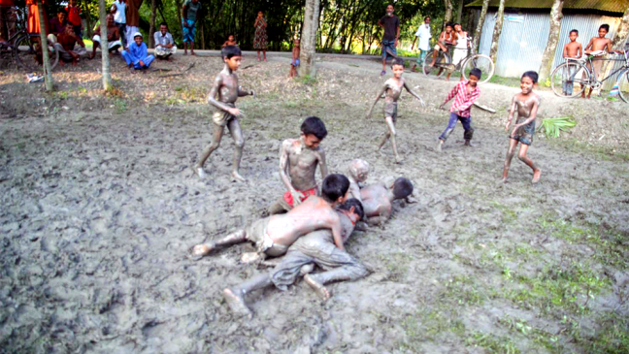
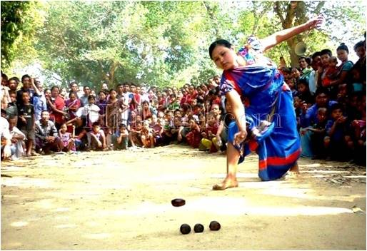
চাকমারা হা-ডু-ডু, কুস্তি এবং ঘিলাধরা খেলতে ভালবাসে। ছোট মেয়েরা ‘বউচি’ খেলে।

Slide 17
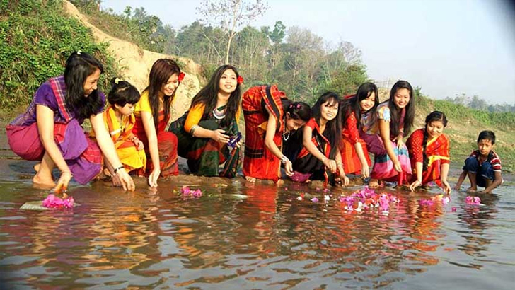
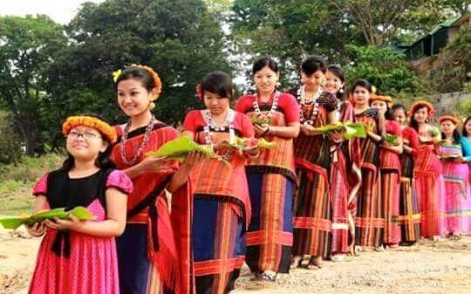
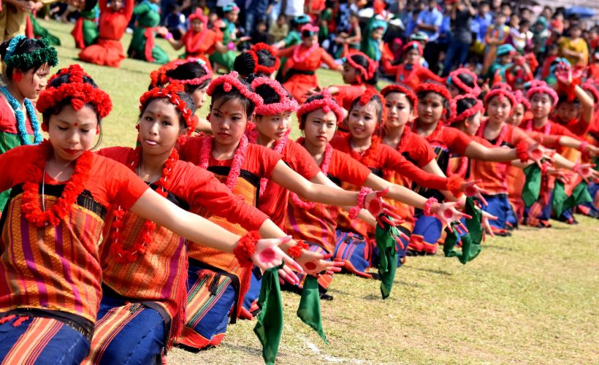
চাকমাদের সবচেয়ে জনপ্রিয় ও সর্ববৃহৎ উৎসব হলো ‘বিজু’। বাংলা নববর্ষের প্রথম দিনে চাকমারা বিজু উৎসব পালন করে।

Slide 18
মূল্যায়ন

Slide 19
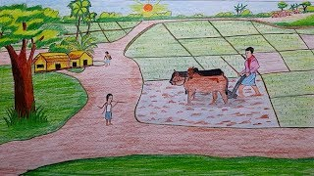
সকলকে অশেষ ধন্যবাদ

